Slide 1
Chào các em tham
gia tiết học hôm nay
MÔN: Tiếng Việt
LỚP 1

Slide 2
Bài 3
Bạn của gió

Slide 3
1
Khởi động

Slide 4
a. Tranh vẽ những vật gì?
b. Nhờ đâu mà những vật đó có thể chuyển động?

Slide 5
2
Đọc

Slide 7
Bạn của gió
Ai là bạn gió?
Mà gió đi tìm
Bay theo cánh chim
Lùa trong tán lá…
Gió nhớ bạn quá
Nên gõ của hoài
Đẩy sóng dâng cao
Thổi căng buồm lớn.
1
Khi gió đi vắng
Lá buồn lặng im
Vắng cả cánh chim
Chẳng ai gõ cửa.
Sóng ngủ trong nước
Buồm chẳng ra khơi
Ai gọi: Gió ơi
Trong vòm lá biếc.
3
2
4
Ngân Hà

Slide 8
3
Tìm tiếng

Slide 9
Khi gió đi vắng
Lá buồn lặng im
Vắng cả cánh chim
Chẳng ai gõ cửa.
im
chim
Sóng ngủ trong nước
Buồm chẳng ra khơi
Ai gọi: Gió ơi
Trong vòm lá biếc.
sóng
trong
ơi
khơi

Slide 10
Bạn giỏi quá

Slide 11
4
Trả lời
câu hỏi

Slide 12
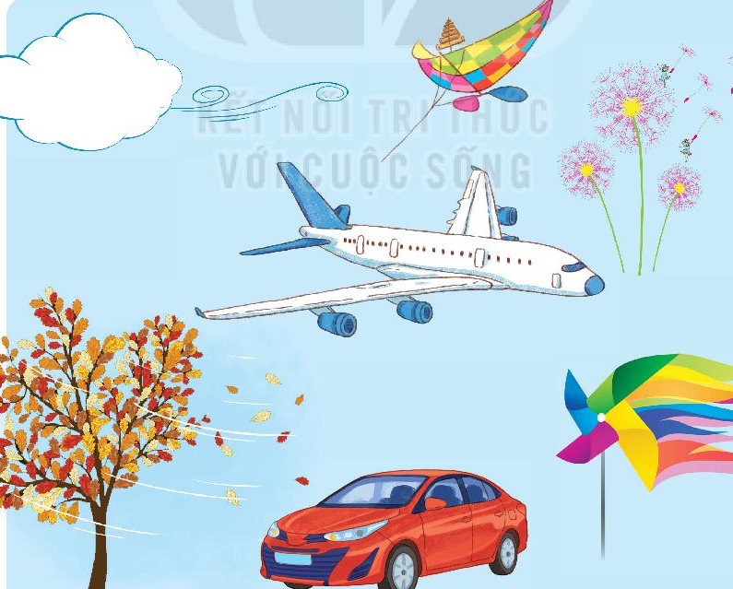
a. Ở khổ thơ thứ nhất, gió đã làm gì để tìm bạn?
b. Gió làm gì khi nhớ bạn?
c. Điều gì xảy ra khi gió đi vắng?

Slide 13
5
Học thuộc lòng

Slide 14
Bạn của gió
3
Khi gió đi vắng
Lá buồn lặng im
Vắng cả cánh chim
Chẳng ai gõ cửa.

Slide 16
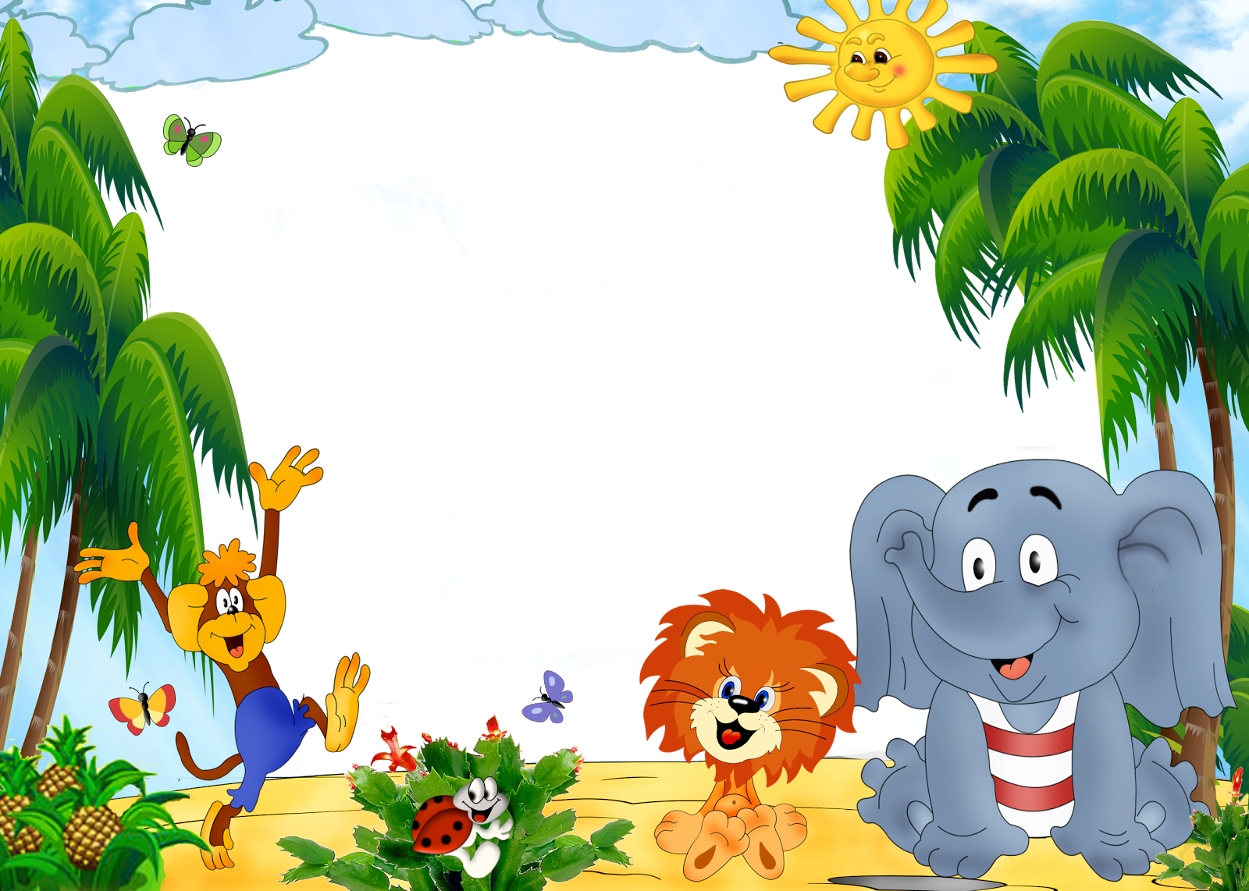
Củng cố - Dặn dò

